Slide 1
Министерство науки и высшего образования Российской Федерации Федеральное государственное бюджетное образовательное учреждение высшего образования «Рыбинский государственный авиационный технический университет имени П.А. Соловьева»
Институт «Информационные технологии и системы управления»
Кафедра математического и программного обеспечения электронных вычислительных средств
«Лауреат премии Тьюринга Джеймс Николас Грей».
Работа выполнена студентом группы ИВМ-24 Морозов А. А.
Преподаватель к. п. н., доцент Пинаев В. Н.

Slide 2
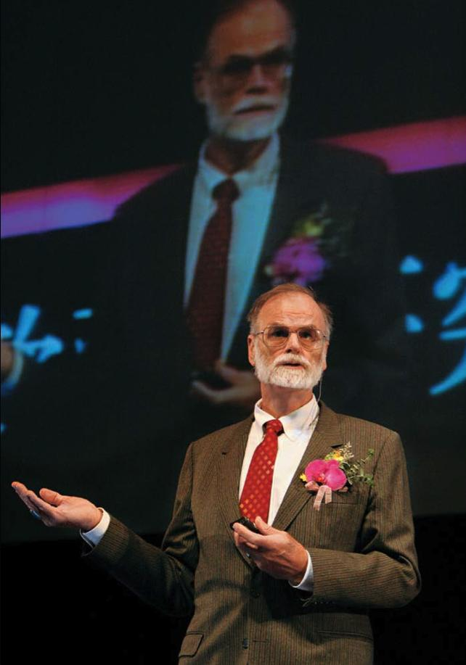
Джеймс Николас Грей
Родился 12 января 1944 года в Сан-Франциско, США.
Закончил Калифорнийский университет в Беркли.
Написал книгу «Transaction Processing: Concepts and Techniques»

Slide 3

IBM System R
IBM System R — реляционная СУБД, созданная в середине 1970-х в рамках исследовательского проекта IBM.
В рамках проекта был разработан и использовал SQL (Structured Query Language).

Slide 4

ACID
Атомарность
Согласованность
Изоляция
Устойчивость

Slide 5

Правило 5 минут
«Кэшировать случайно доступные страницы диска, которые повторно используются каждые 5 минут или чаще.».

Slide 6

Исчезновение
Джим Грей исчез после однодневного путешествия на яхте к Фараллоновым островам 28 января 2007 года.

Slide 7
Спасибо за внимание
Презентацию подготовил студент группы ИВМ-24 Морозов А. А.

